Slide 1
Service des communications

Slide 2
Quelques notions

Slide 3
Vous assurez la relève du SFPQ.
Votre visibilité est
fondamentale.

Slide 4
Inconsciemment, l’humain veut (doit:vital) appartenir à un groupe

Slide 5
Communiquer pour les mobiliser

Slide 6
Super important
Du rythme! Fréquence & récurrence pour créer l’attente

Slide 7
Toujours présent

Slide 8
Avant de vous dire ce que le Service des communications peut faire pour vous…

Slide 9
Pourquoi voulez-vous mobiliser votre gang?

Slide 10
Pourquoi voudrait-elle être mobilisée?

Slide 11
Nos compétences, vos idées

Slide 12
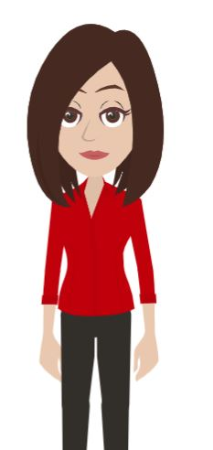
Vicky

Slide 13
Création de compte
Conseils pour l’animation de page/groupe
Conseils de publication
Conseils pour achat de publicité
Conseils pour booster une publication
Stratégie de déploiement d’une nouvelle
Formation

Slide 14
Éric

Slide 15
Aide à la préparation de lignes de communication
Conseils avant une rencontre avec un journaliste
Stratégie de déploiement d’une nouvelle
Aide à la rédaction d’un communiqué de presse
Tournage
Scénarisation de votre vidéo
Formation

Slide 16
France

Slide 17
Création de formulaire
Création de visuels
Montage et correction de documents
Création de présentations PowerPoint
Téléversement de documents sur Mon SFPQ en ligne
Montage et envoi d’infolettres
Prise de photos et corrections photographiques
Mise à jour du site Web
Réponse aux membres par la boîte de courriel des communications

Slide 18
Danie

Slide 19
Stratégie de communication pour mobilisation
Création d’infographies et de présentations PowerPoint
Rédaction et correction
Création de sondages et mise en ligne
Conception d’objets de mobilisation
Idéation en tout genre
Animation 2D
Organisation d’événements
Analyse de statistiques
Création de pages Web (et gestion du site Web)
Scénarisation
Formation

Slide 20
Comment mobiliserez-vous votre gang?

Slide 21
Infolettre?
5 603 adresses
9 697 jeunes

Slide 22
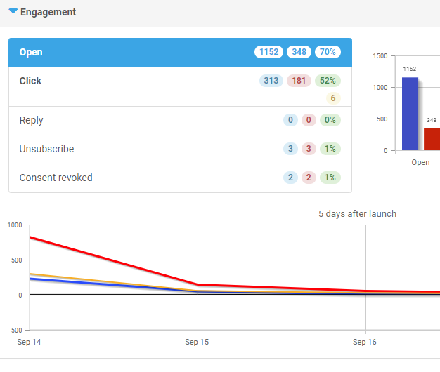

Slide 23
#284
Vous avez une idée géniale…?

Slide 24
Vous assurez la relève du SFPQ.
Votre visibilité est
fondamentale.

